Slide 1
Project 3 Concepten Diervriendelijke muizenval
Naam: Tijn Verdiesen en Puk van Zon
Klas: MTD1B4

Slide 2
Schets 1

Slide 3
Schets 2

Slide 4
Schets 3

Slide 5
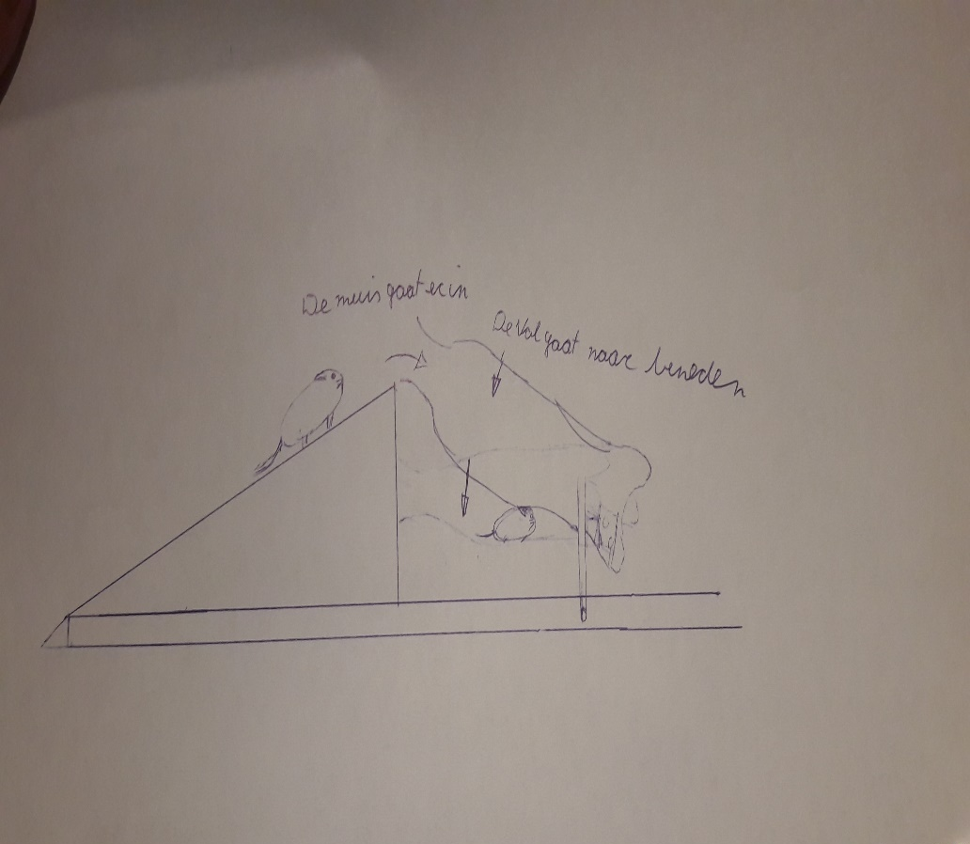
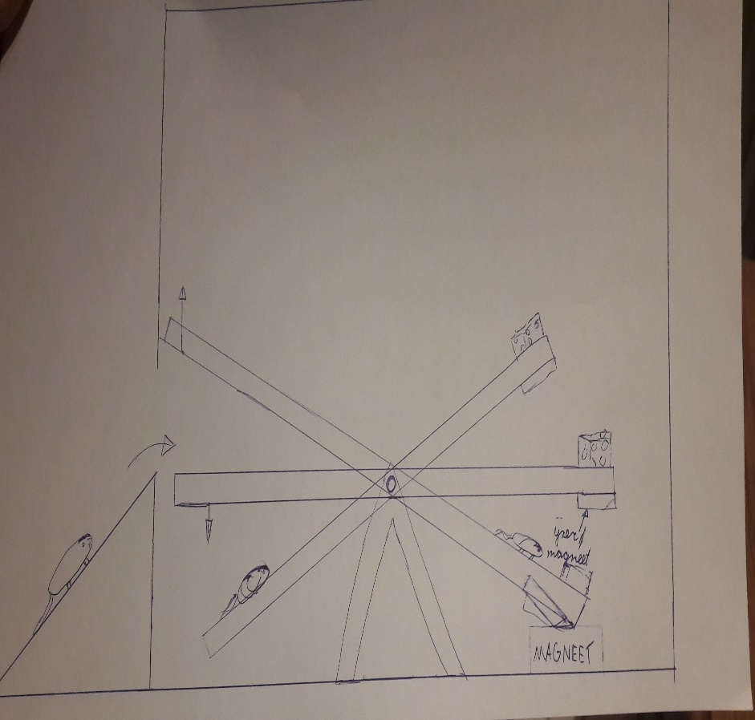
Onze keuze schets 1 schets 2 Schets 3

